Slide 1
Prof. Dr. Riccardo Simoni
Medico Chirurgo Psichiatra Psicoterapeuta Psichiatra Forense
Specialista in Cefalea e Emicrania
Professore di Psichiatria Libera Università degli Studi di LUGANO L.U.de.S. (CH) Svizzera
Comitato Scientifico di LABORFORM Roma
Comitato scientifico QPP-Seralmente (Quantum Paradigm Power) Tori
FIGLINE e INCISA VALDARNO (FI) - 50063 -Via delle Cave, 1
FIRENZE - 50137 -PENINSULA AMES POLIAMBULATORIO cell.335/5482503
WWW.studiomedicoriccardosimoni.it. email : riccardo@riccardosimoni.it
IL DANNO DA STRESS NEI RAPPORTI DI COPPIA

Slide 3
Dall’INGLESE: to stress = sottolineare; mettere alla prova; portare al limite della resistenza un problema o un materiale

Slide 4
Modello medico di malattia
LO STRESS : una relazione patologica tra uomo e ambiente
Prodotto della interazione tra genoma e ambiente
Nel caso dell’individuo umano, l’ambiente va distinto in ambiente interno, come mondo intrapsichico e le sue leggi di funzionamento, e ambiente esterno in senso più ampio, dalla famiglia alla sintera società umana.

Slide 5
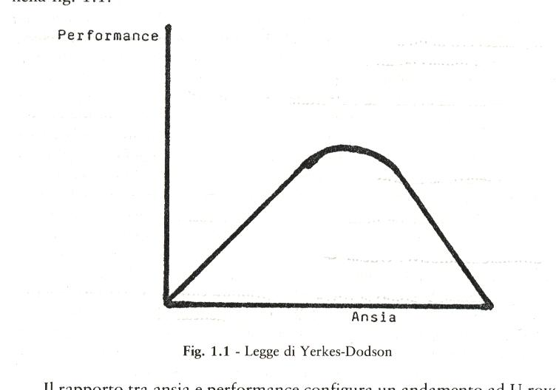
Legge di Yerkes-Dodson sull’Ansia: la performance cresce al crescere dell’arousal fino a un massimo, per poi decrescere quando l’ansia diventa disturbo e fa cadere la performance!
C
A
P
A
C
I
T
A’
Ansia
Disturbo
Tensione
Ergica
ansia
LEGGE di YERKES-DODSON

Slide 6
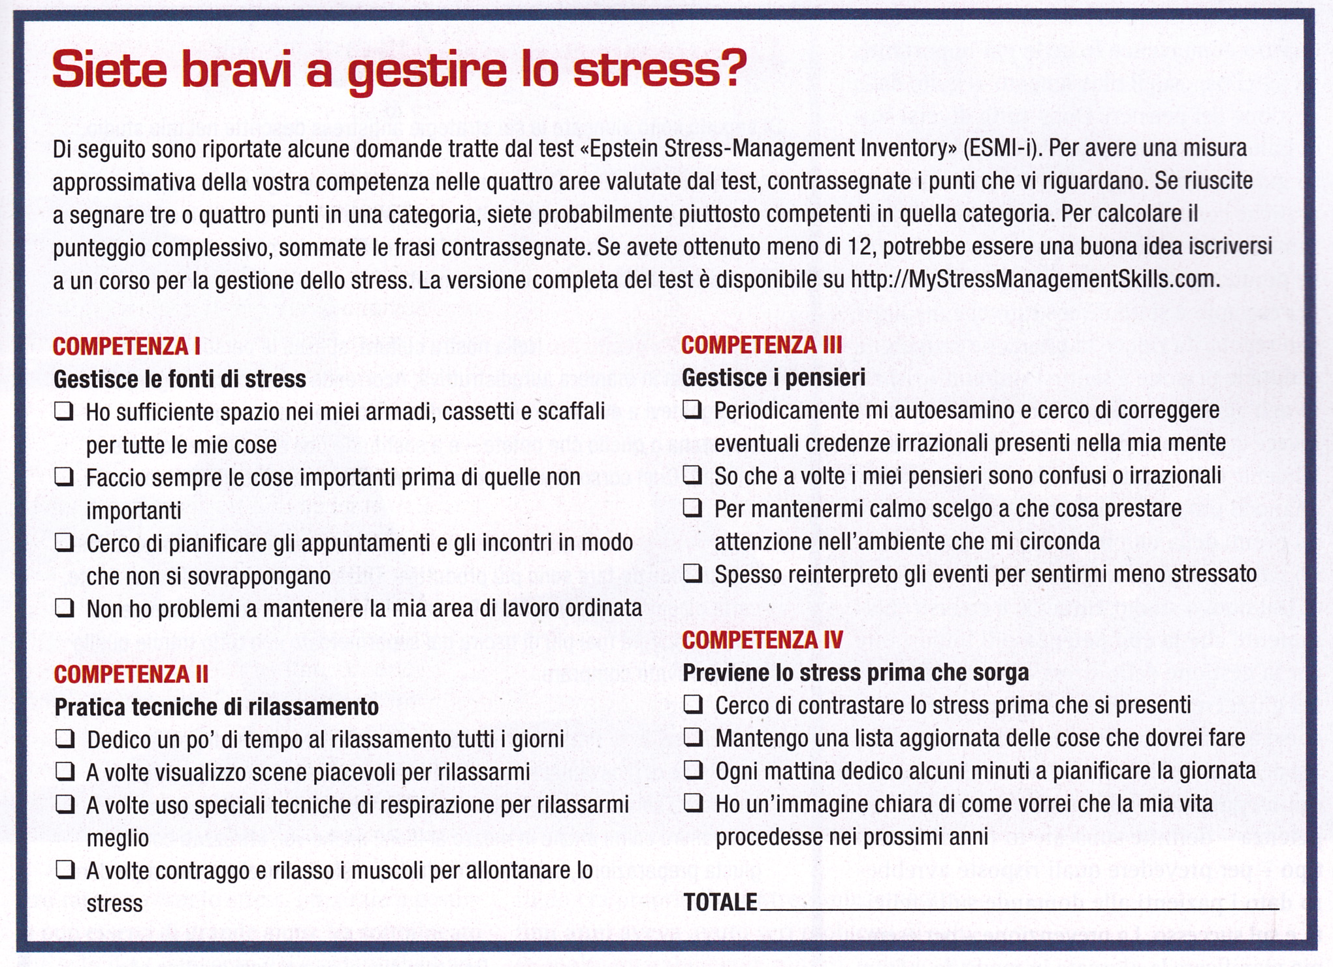

Slide 7
CHE DIFFERENZA C’E’ FRA LO STRESS E L’ANSIA?
Paura = reazione somato-psichica di fronte al pericolo
ANSIA = paura senza oggetto
Distinguiamo ora l’ansia normale o reattiva o fasica
dall’ansia patologica o cronica o stato di ansia continua

Slide 8
Correlazione tra Stress e Ansia
Dal punto di vista soggettivo-intrapsichico, l’ansia appartiene alla sfera delle emozioni, ed è avvertita come sensazionedi attesa di qualcosa di indefinito, ma comunque spiacevole,
una sorta di incombenza minacciosa (ansia esterna),
un senso di insicurezza (ansia interna)
I limiti di questa sensazione sono incerti e gli strumenti del pensiero sono avvertiti come inidonei ad abbracciare la interezza del fenomeno.
La intensità varia da un senso di spiacevole irrequietezza (per es. nel DAG; Disturbo di Ansia Generalizzata) a una precisa sensazione di morte imminente per es. nel DAP:
Disturbo da Attacchi di Panico.

Slide 9

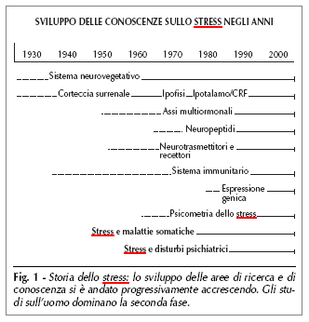
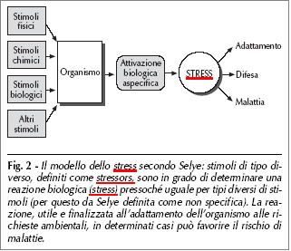

Slide 10

I progressi delle conoscenze neuroscientifiche applicate alle patologie mentali hanno oggi portato a rubricare tutti insieme i DISTURBI DA STRESS riconoscendone una comune patofisiologia

Slide 11
MA PERCHE’ ABBIAMO L’ANSIA?

Slide 12
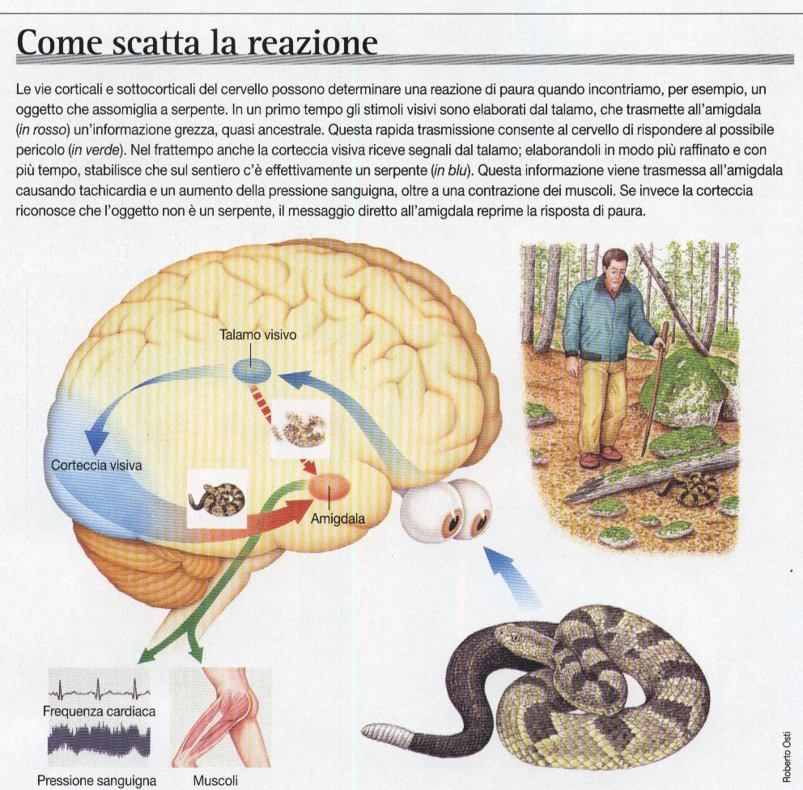
Il circuito dell’ansia innata

Slide 13
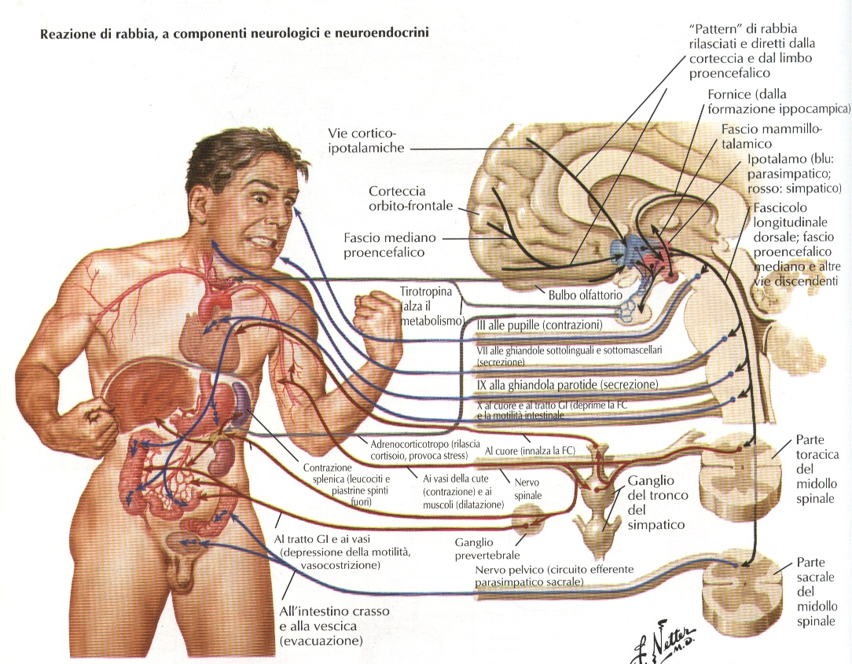

Slide 14
IL CIRCUITO DELL’ANSIA INNATA.
L’AMIGDALA E IL CERVELLO RETTILIANO

Slide 15
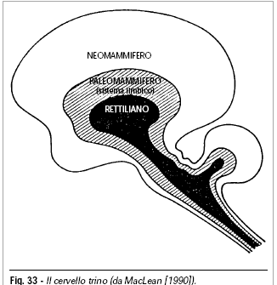

Slide 16
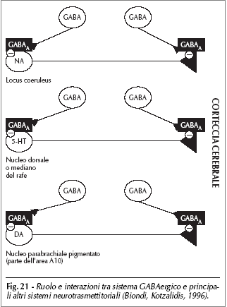
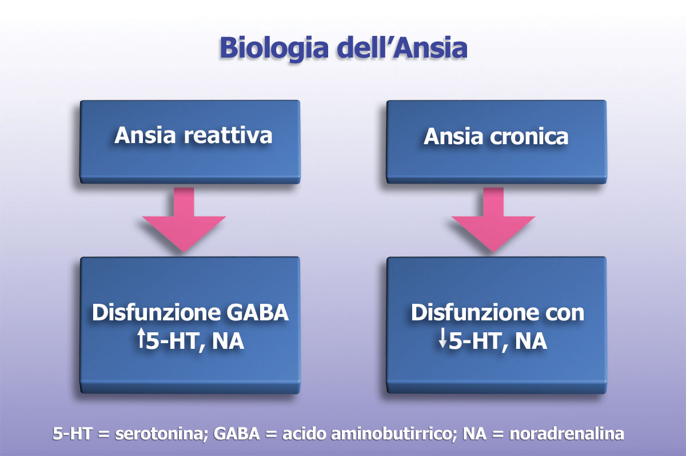

Slide 18
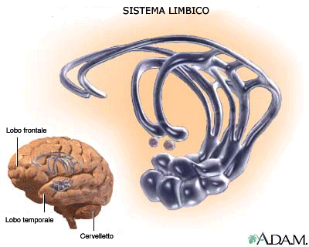

Slide 19
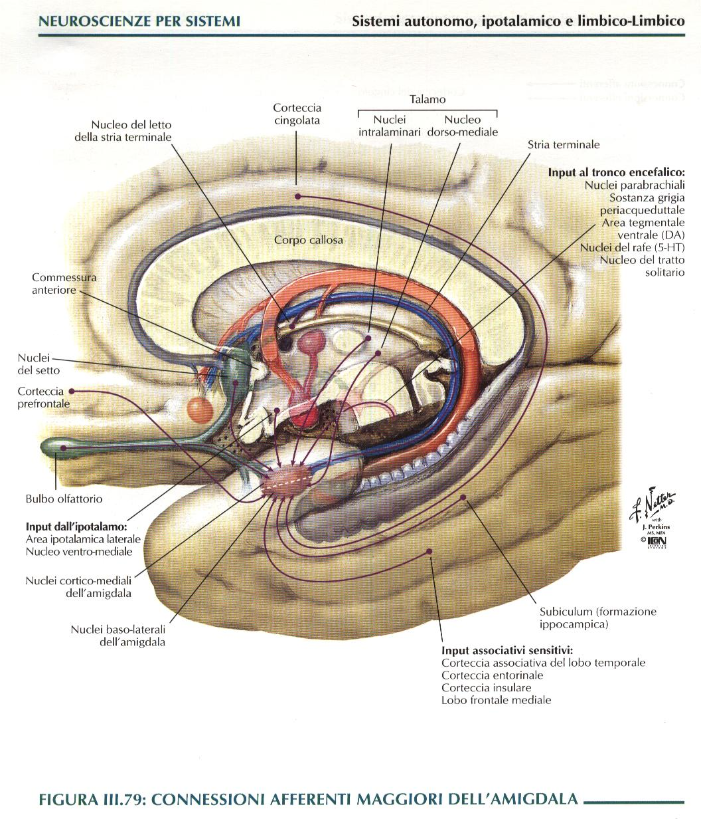

Slide 20
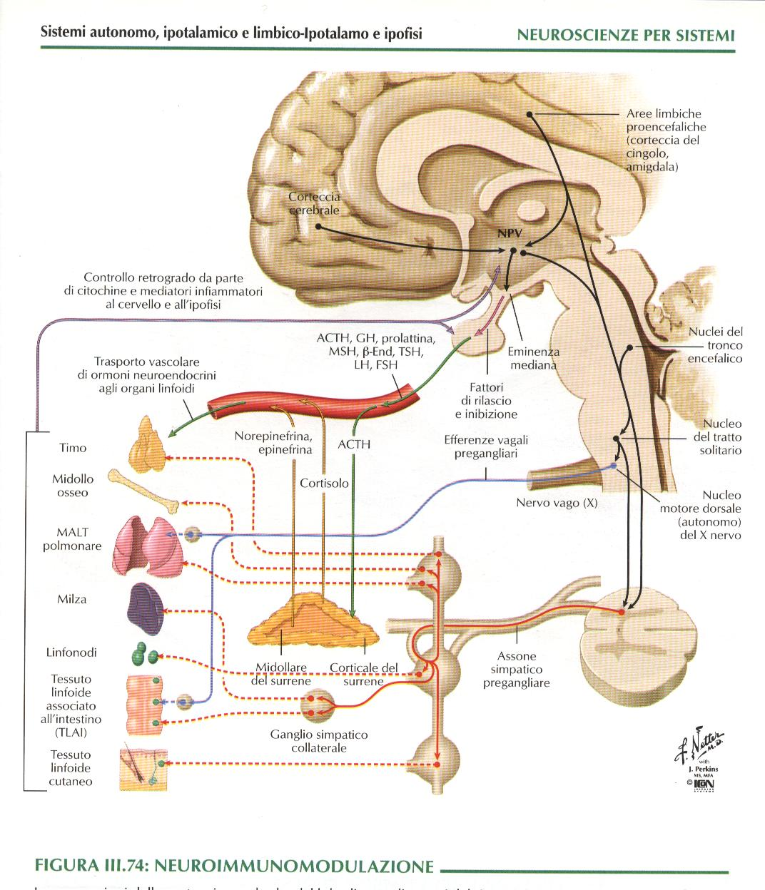

Slide 21
NEUROTOSSICITA’ DA CORTISOLO
Il CORTISOLO è il più importante ormone delle stress.
Ha molti recettori su cui agisce : a livello della membrana cellulare, a livello del citoplasma e soprattutto a livello del DNA nucleare!
Questi vengono occupati in caso di saturazione dei precedenti recettori, quindi in corso di stress da iper-acuto a cronico continuo.
QUESTO MECCANISMO BLOCCA LA PRODUZIONE DEL BDNF e innesca una malattia!!!

Slide 22
STRESS E ATTIVAZIONE DELL’ASSE IPOFISI CORTICOSURRENALE
Nella reazione di stress sono coinvolti gli Ormoni corticosurrenali:
Catecolamine circolanti ADRENALINA
E soprattutto il CORTISOLO!!!

Slide 23
LO STRESS
Fattori Neurotrofici e Depressione
MECCANISMO IPOTIZZATO:
corticosteroidi (stress, reazione di Selye, depressione)
iperattivazione recettori dei corticosteroidi su DNA
inibizione CREB 3°messaggero
(cAMP response element binding, fatt.di trascrizione)
espressione dell’mRNA del BDNF nell’ippocampo
e nel giro dentato (Schaaf et al., 2000)
BDNF
atrofia ed insorgenza della sintomatologia depressiva

Slide 24
Gli antidepressivi hanno una azione trofica sui neuroni 5-HT e NA indispensabile per la mediazione dei loro effetti terapeutici
Glu
Glu
Glu
Glu
Glu
Glia
Glu
Glia
Glu
Glu
Psychosocial
Stress
Glu
Normal
Depression
Glu
Glu
Trophic
factors
Trophic
factors
ADT
“Antidepressants may protect against hippocampal volume loss”
Barclay L
Am J Psychiatry 160(6): 1516-1518 (2003)
Glu
Glia
Glu
Glu
Recovery
Trophic
factors

Slide 25
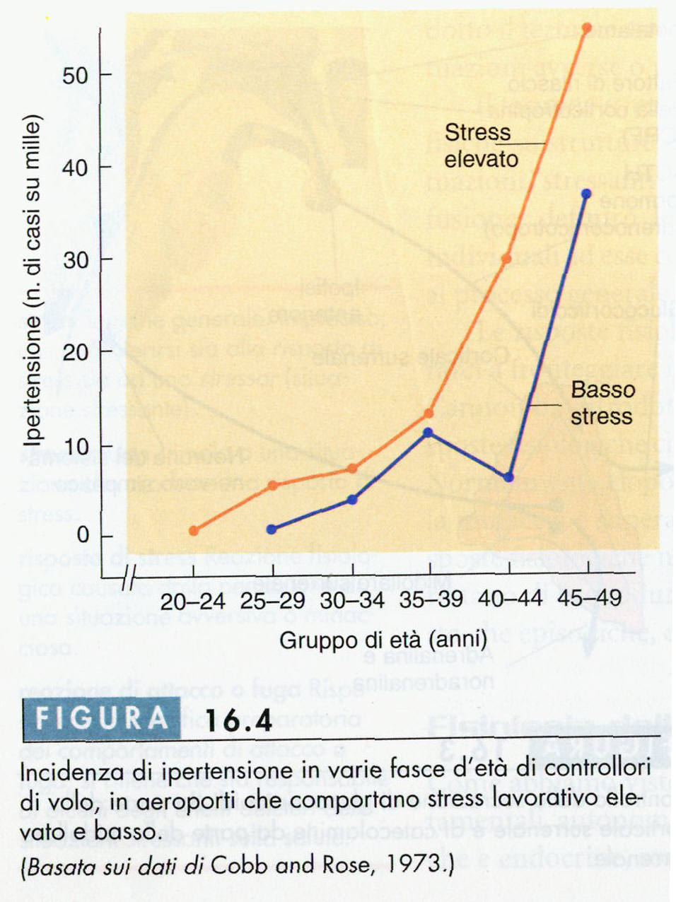
Disturbi da stress
L’esposizione prolungata ad adrenalina e noradrenalina: può produrre ipertensione arteriosa
L’esposizione prolungata al cortisone endogeno: può produrre ipertensione arteriosa, danno al tessuto muscolare, infertilità, inibizione o blocco della crescita, inibizione della risposta infiammatoria e immunodepressione. Inoltre, essa può danneggiare l’ippocampo (che dovrebbe inibirebbe l’asse ipotalamo-ipofisi-surrente)
Fig. 16.4 di Carlson, Psicologia fisiologica, Piccin, 2003

Slide 26
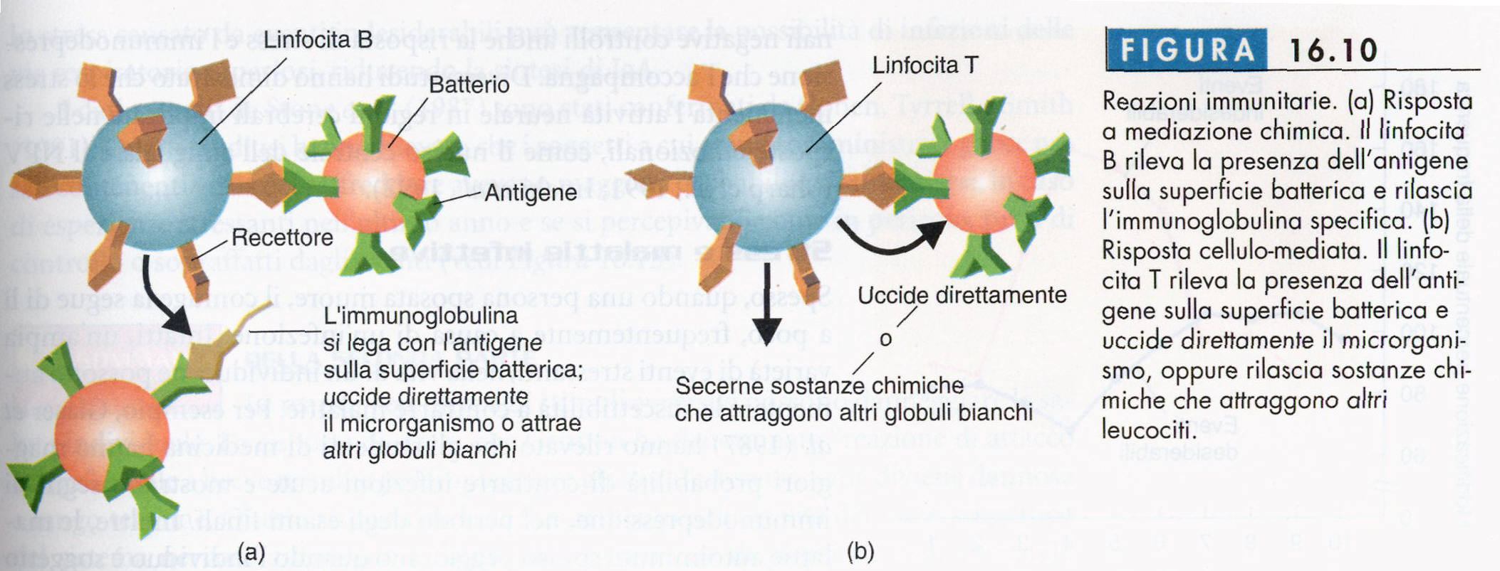
Psiconeuroimmunologia: studia la relazione tra comportamento e risposta neuroimmunitaria
Il sistema immunitario: è costituito da diversi tipi di leucociti che contrastano i microorganismi invasori
Le difese immunitarie aspecifiche: includono la risposta infiammatoria, l’effetto antivirale dell’interferone e l’azione delle cellule natural killer contro i virus e le cellule neoplastiche
Le difese immunitarie specifiche: sono a mediazione chimica e cellulo-mediate. Le risposte a mediazione chimica sono dovute ai linfociti B, che rilasciano anticorpi che si legano agli antigeni sulla superficie dei microorganismi, uccidendoli direttamente o rendendoli un facile bersaglio per altri leucociti. Le risposte cellulo-mediate sono dovute ai linfociti T, i cui anticorpi restano attaccati alla membrana cellulare
Fig. 16.10 di Carlson, Psicologia fisiologica, Piccin, 2003

Slide 27
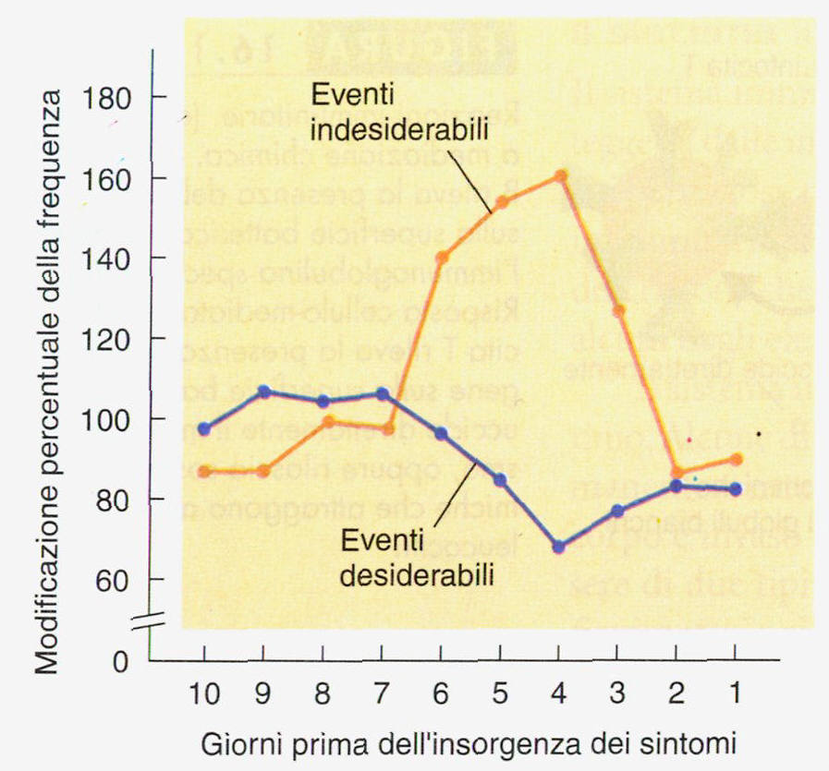
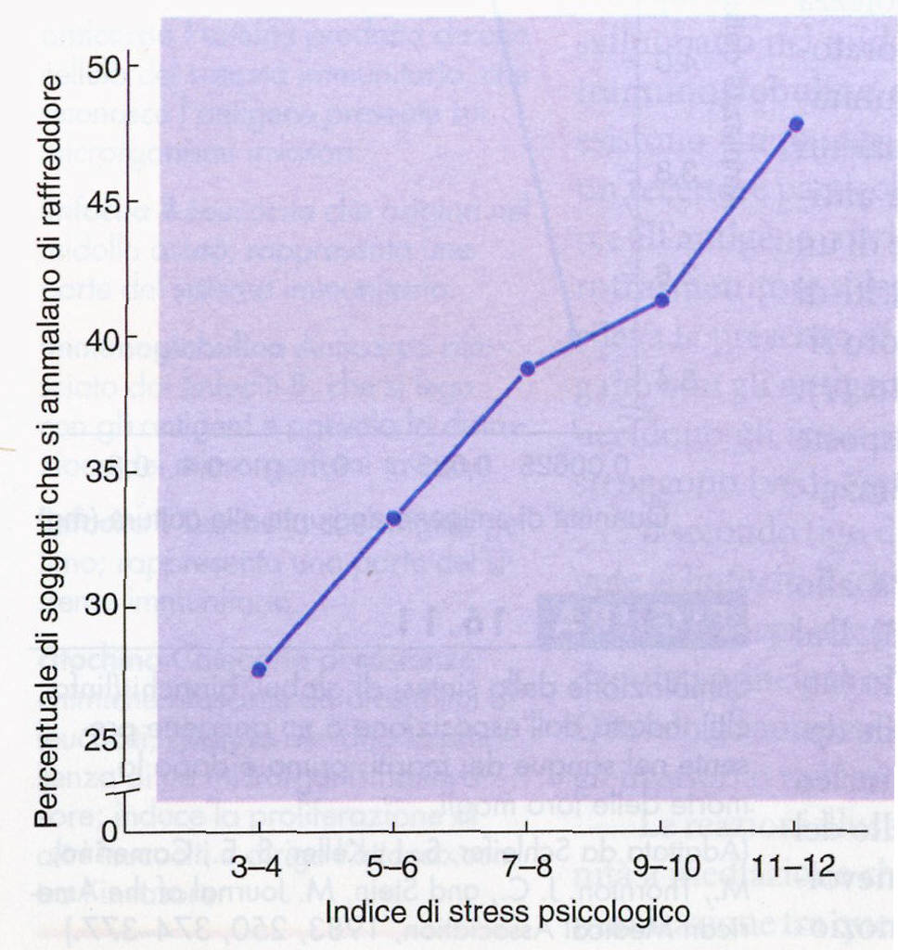
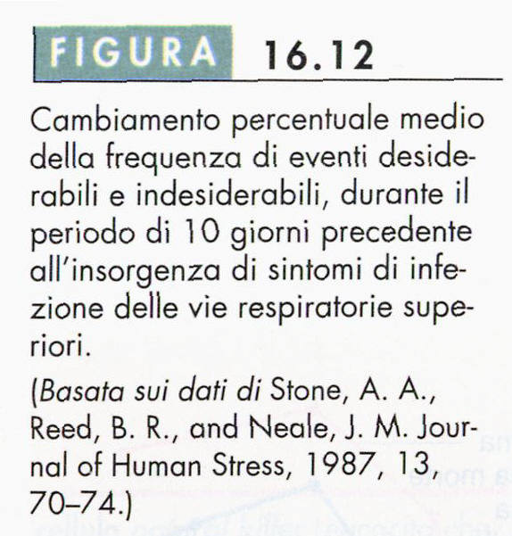
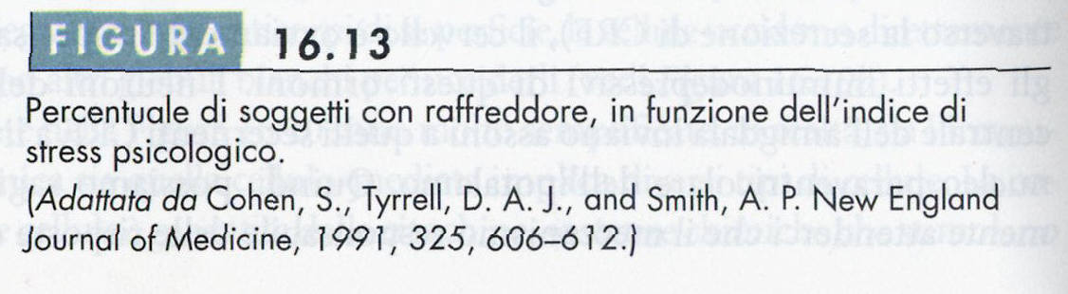
Gli eventi stressanti riducono le difese immunitarie e predispongono alla malattia
Stress, sistema immunitario e malattia: è stato dimostrato che un’ampia varietà di situazione stressanti può aumentare la suscettibilità individuale a contrarre malattie infettive. Il meccanismo più importante tramite cui lo stress compromette la funzione immunitaria è l’incremento dei livelli ematici di glucocorticoidi. Inoltre, anche gli impulsi nervosi che raggiungono il midollo osseo, i linfonodi e il timo possono giocare un ruolo. Mentre gli oppioidi endogeni sembrano ridurre sensibilmente l’attività delle cellule natural killer
Figg. 16.12 e 16.13 di Carlson, Psicologia fisiologica, Piccin, 2003

Slide 28
LO STRESS
Fattori Neurotrofici e Depressione
Le catecolamine sono prodotte dalle ghiandole surrenali durante la reazione di stress per stimolazione di ACTH ipofisario: attivazione dell’asse ipofisi-corticosurrene.
Oltre alle varie azioni sistemiche su recettori alfa e beta, le catecolamine hanno recettori a livello del DNA del nucleo cellulare e provocano una diminuzione della sintesi BDNF (Brain Derived Neurotrofic Factor) con conseguente alterazione del trofismo neuronale!

Slide 29
Ipotesi neurotrofica della depressione: uno dei meccanismi proposti riguarda la riduzione del fattore neurotrofico di derivazione cerebrale
BDNF – Brain Derived Neuroyrofic Factor-
il BDNF è una proteina che in condizioni normali determina:
- neuroplasticità (variazioni della crescita dendritica, rimodellamento sinaptico e formazione di nuove sinapsi, crescita degli assoni)
- neurogenesi
- sopravvivenza cellulare
- resistenza allo stress
In individui vulnerabili in condizioni di stress, si avrebbe un’inibizione del gene del BDNF operata tramite recettori genici per le catecolamine situati sul DNA, la sua produzione diminuirebbe determinando atrofia di alcune linee cellulari, apoptosi neuronale (ippocampo) e comparsa della sintomatologia depressiva.
Notes:
La storia dell’NGF ha inizio nel 1949, dopo che Victor Hamburger mostrò i risultati ottenuti da uno dei suoi specializzandi, Elmer Bueker, a Levi-Montalcini. L’ipotesi proposta da Hamburger non convinse Levi-Montalcini che, reinvestigò gli effetti del trapianto di due tessuti di sarcoma di topo in un embrione di pollo. L’individuazione del primo fattore di crescita, denominato Nerve Growth Factor o NGF, si deve al lavoro pionieristico di R. Levi-Montalcini, che nel 1986 ha ricevuto il premio Nobel per la fisiologia o la medicina. Se da un lato la scoperta del NGF ha aperto la strada alla ricerca e all’identificazione di fattori di crescita che agiscono su cellule non nervose, dall’altro ha suggerito che esistono proteine analoghe al NGF ma dotate di azione su altre popolazioni nervose. I fattori di crescita che appartengono alla famiglia del NGF, ma se ne distinguono per la diversità delle cellule bersaglio nervose, sono collettivamente denominati neurotrofine.
La famiglia delle neurotrofine include: NGF, Brain derived neurotrophic factor (BDNF), and
Neurotrophins (NT) 3, NT4/5 and NT6 (Patapoutian and Reichardt 2001), fra loro correlate
per omologia di sequenza e specificità recettoriale. Le neurotrofine possono essere
secrete in modo tonico o fasico e spesso in risposta a differenti stimoli.
Nei primi anni di vita postnatale il cervello è costituito da un numero circa doppio di neuroni rispetto a quelli presenti al termine dell’adolescenza: non tutti i neuroni, infatti, riescono a formare circuiti utili e funzionali con le cellule bersaglio; quelli che falliscono in questa fondamentale impresa debbono essere eliminati per evitare l’eccedenza numerica.

Slide 30
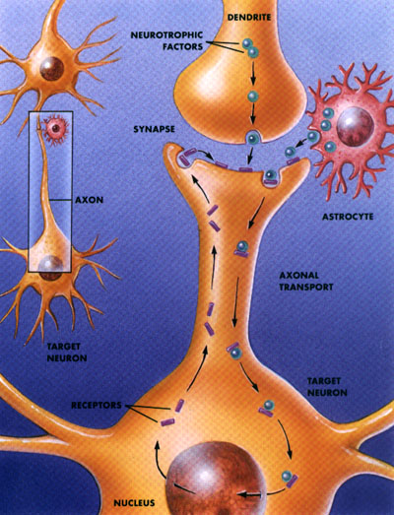
Fattori Neurotrofici e Depressione
Fattori neurotrofici: BDNF (brain derived neurotrophic factor)
NGF (nerve growth factor)
NT 3 (neurotrofina 3)
NT 4/5 (neurotrofine 4 e 5)
Nel SNC sono prodotti sia dai neuroni che dalle cellule della glia.
Vengono sintetizzati a partire da precursori, le pro-neurotrofine, anch’esse biologicamente attive.
Recettori:
- Trk (recettore tirosin kinasi)
Stimola la sopravvivenza neuronale portando
ad un aumento dell’espressione di bcl-2, gene
antiapoptotico.
p75^{NTR}
Attivato soprattutto dalle pro-neurotrofine.
Conduce a morte cellulare tramite vari
meccanismi (NRIF, JNK-p53-Bax, Ceramide,
NF-ķB).
Notes:
Soprattuto neuroni serotoninergici

Slide 31
Fattori Neurotrofici e Depressione
Nella depressione sarebbe presente una compromissione dei processi di neuroplasticità a danno di alcune reti neuronali come quelle della corteccia prefrontale, amigdala ed ippocampo.
La depressione sarebbe quindi la conseguenza dell’incapacità di queste aree cerebrali a stabilire adeguate connessioni sinaptiche ed a mantenere l’attività di neurogenesi.
Studi di neuroimaging (PET, MRI)
    riduzione del volume dell’ippocampo
    correlazione con la durata della depressione
    recupero volumetrico dopo trattamento con AD
    correlazione tra numero episodi depressivi ed entità dell’atrofia
Studi post-mortem
    riduzione delle dimensioni dei neuroni nella corteccia orbito-frontale
    riduzione della dimensione e del numero delle cellule della glia in corteccia prefrontale e orbitofrontale
    riduzione del volume dei gangli della base
Notes:
neurotrofine, molecole scoperte a partire dai lavori pionieristici di Hamburger e Montalcini negli anni Trenta.
Trent’anni di ricerca hanno dimostrato i limiti e l’incompletezza dell’ipotesi monoaminergica dei disturbi affettivi, in quanto non è stata osservata una relazione uniforme tra l’insorgenza dei fenomeni depressivi e le anomalie nei sistemi noradrenergico e serotoninergico; inoltre la suddetta ipotesi non ha consentito di spiegare il perchè l’attività terapeutica degli antidepressivi compaia solo dopo una somministrazione prolungata nonostante l’immediato innalzamento dei livelli di monoamine. Parallalemente il progressivo emergere di evidenze a sostegno di un legame tra l’alterazione dei meccanismi di sopravvivenza neuronale e l’insorgenza di sindromi depressive, come le analisi postmortem su pazienti affetti da disturbi dell’umore che hanno mostrato sia una diminuzione di glia, del numero e delle dimensioni delle cellule a livello della corteccia frontale e prefrontale sia l’atrofia e la morte dei neuroni dell’area CA3 dell’ippocampo, ha portato alla formulazione dell’ipotesi neurotrofica.
Se alcuni farmaci per il SNC rendono positivo il bilancio dell’attività neuroplastica, esistono fenomeni, come lo stress, che lo rendono negativo aumentando i fenomeni di degenerazione neuronale. L’esposizione allo stress determina la riduzione del numero dei neuroni in alcune specifiche regioni come il giro dentato e l’ippocampo. Tale effetto è mediato da elevate concentrazioni di glucocorticoidi ed è determinato dall’iperfunzione dell’asse ipotalamo-ipofisi-surrene sia durante lo stress acuto che cronico. Ci sono diversi disturbi d’ansia, e tra questi il PTSD (Disturbo Post-Traumatico da Stress), in cui è stata riportata sia l’elevazione dei tassi di glucocorticoidi che l’atrofia dell’ippocampo. Quando gli eventi stressanti si verificano durante i primi anni di vita, si possono avere ripercussioni gravi sul trofismo e la sopravvivenza di neuroni ippocampali con gravi ripercussioni sui processi di apprendimento ed adattamento.
Processi plastici e reattivi a stimoli visivi e sensoriali, ad insulti ischemici e traumatici, ad ambiente arricchito, a trattamenti psico e farmacoterapeutici sono stati riscontrati anche nei neuroni dell’adulto, mostrando come le mappe corticali non siano rigide e fisse ma estremamente plastiche e soggette a profonde modificazioni che, nel corso della vita, consentono l’adattamento a nuove esigenze e situazioni, suggerendo un riesame dei possibili approcci sperimentali e terapeutici capaci di modificare l’attività del cervello.
L’alterazione dei meccanismi di plasticità cellulare può rivestire un ruolo fondamentale nell’eziopatogenesi dei disturbi psichici, psicotici, dell’umore e d’ansia.
L’ipotesi neurotrofinica è supportata dal meccanismo d’azione di alcuni farmaci psicotropi, ed in particolare antidepressivi, stabilizzatori dell’umore e neurolettici atipici, dotati di un’attività di potenziamento della neuroplasticità tramite un’azione diretta o indiretta sui fattori neurotrofici.

Slide 32
Fattori Neurotrofici e Depressione
I livelli del BDNF sono diminuiti nel siero di soggetti sani con tratti depressivi di personalità (Lang et al., 2004).

Slide 33
La depressione NON E’ UNA NEVROSI «sine materia»
ma è una vera e propria malattia neurologica a tipo neurodegenerativo lento

Slide 34
.
I dati attuali convergono su un modello unitario: la visione della malattia depressiva è sul modello neurodistrofico :
diminuzione del metabolismo neuronale
dimezzamento del numero dei bottoni sinaptici sui dendriti
diminuzione del diametro degli assoni
distruzione e perdita del citoscheletro
diminuzione e squilibrio della normale produzione dei neurotrasmettitori
apoptosi neuronale e gliale
DISTRUZIONE DEL CITOSCHELETRO
con DANNO IRREVERSIBILE AL
«CERVELLO QUANTISTICO»

Slide 35
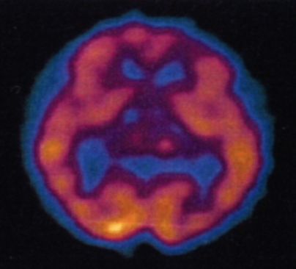
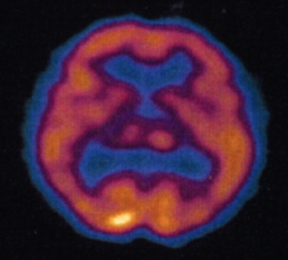
Immagini SPECT in paziente con PTSD
Stimolo Neutro
Stimolo Provocativo

Slide 36
Brain imaging strutturale e ippocampo
Studi
PTSD
Controlli
EV
Risultati
Bremner et al,
1995
26 veterani PTSD
22 non veterani
NO
↓ V ippo dx correl con WMS, non correlato con gravità sintom
Gurvits et al,
1996
7 veterani PTSD
7 veterani
8 non veterani
SI
NO
↓ V Ippo bilateralmente in PTSD
Bremner et al,
1997
17 PTSD da abusi sex infantili
17 matched
NO
↓ V Ippo sn 12% correl. con durata abuso
Canive et al,
1997
42 veterani PTSD
20 veterani
SI
Lesione focale nella materia bianca in 8 sogg con PTSD
De Bellis et al, 1999
44 bambini abusati PTSD
61 non abusati
NO
Non differenze in V ippocampali
V cerebr e corpo calloso
Bonne et al,
2001
10 PTSD
(traumI diversI)
27 con trauma che non sviluppano PTSD
SI
No ↓ V Ippo a 1 sett o 6 mesi dal trauma
Non differenze PTSDSI E PTSDNO
Carrion et al,
2001
24 bambini con traumi di diverse tipologie PTSD
24 matched
NO
V cerebrale totale
sostanza grigia dei lobi frontal di sx
Fennema-N
et al, 2002
11 maltratt. PTSD
11 maltratt. non PTSD
17 senza trauma
NO
Nessuna differenza fra ippocampi
corteccia frontale
Villareal et al,
2002
12 PTSD eventi civili
10 matched
NO
V Ippo bilat in PTSD
sostanza bianca
Yamasue et al,
2003
9 PTSD da attacco terroristico
16 con stesso trauma
SI
↓ V materia grigia nella corteccia cing anter correlata con gravità del PTSD
Winter et al,
2004
30 trauma fuoco
15 PTSD+ 15 PTSD-
15 controlli sani
NO
↓ Ippocampo dx nei traumatizzati sia PTSD+ sia PTSD-
Wignal et al,
2004
15 PTSD recente
11 controlli sani
NO
↑ Ippocampo dx
↑ Volume cerebrale
Villareal et al,
2004
12 PTSD
10 controlli sani
NO
↑ corpo calloso V assoluto e V relativo (norm. Per vol. cerebrale)
Golier et al,
2005
27 Olocausto
14 PTSD+ 13 PTSD-
20 ebrei adulti
NO
No differenze ippocampo
↑ Lobo Temporale traumatizzati
Corbo et al,
2005
14 PTSD acuto
14 controlli sani
NO
No diff. volumetriche ↓ densità materia grigia corteccia cing.ant.

Slide 37
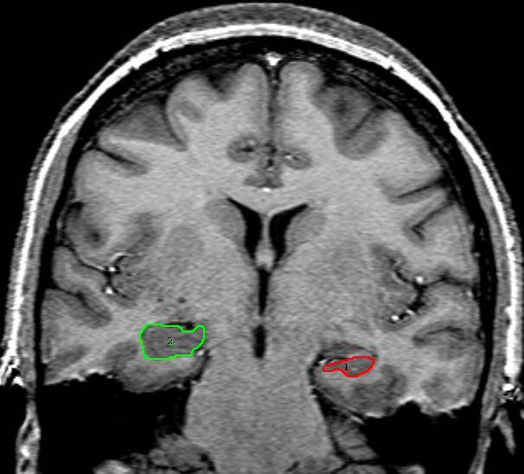
A.F. donna di 42 anni con PTSD
RMN
ATROFIA DELL’IPPOCAMPO SN

Slide 38
QUINDI :
LO STRESS ACUTO E’ DA CONSIDERARSI COME
UNA NEUROLESIVITA’ DA GLUCOCORTICOSTEROIDI CIRCOLANTI PER IPERINCREZIONE CORTOCOSURRENALE!!!

Slide 39
Quindi…
Alla luce di quanto esposto vi sembrano adeguate le tabelle INPS per risarcimenti di questa malattia?

Slide 41
I cosiddetti «Antidepressivi» non sono tutti uguali e sostanzialmente inefficaci e/o inutili
SOLO GLI ANTIDEPRESSIVI TRICICLICI SON DOTATI DI UN MECCANISMO DI AZIONE DETTO «MODULAZIONE GENICA» IN GRADO DI BLOCCARE E REVERTIRE LA MALATTIA NEURODEGENERATIVA INDOTTA DALLO STRESS.
Sono quindi »farmaci salvavita»
ad azione antineurodistrofica che bloccano una malattia neurodegenerativa del Sistema Nervoso Centrale

Slide 42
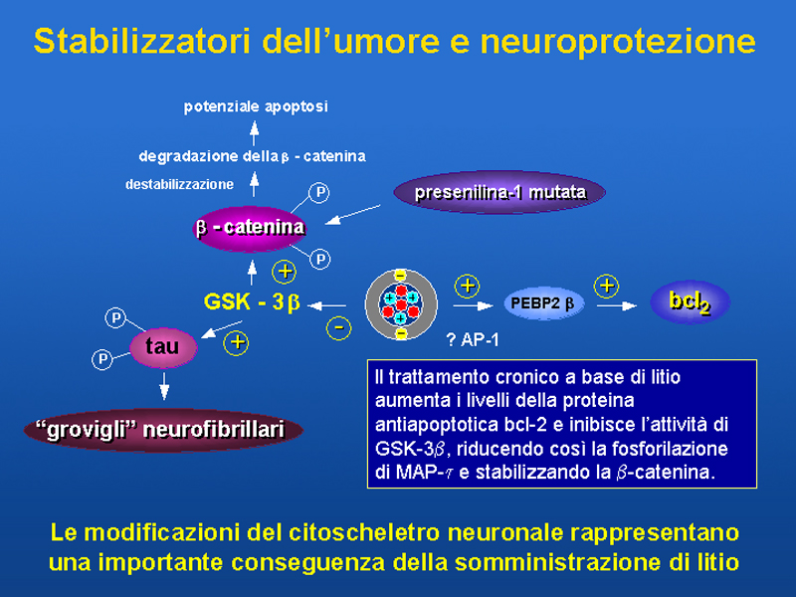
ANTIDEPRESSIVI TRICICLICI

Slide 43
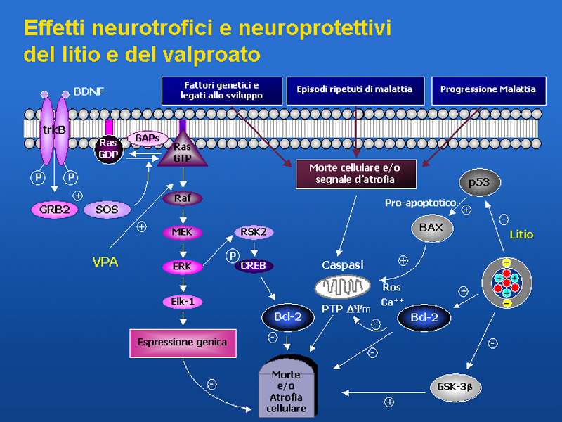
EFFETTI NEUROTROFICI E NEUROPROTETTIVI
DEGLI ANTIDEPRESSIVI TRICICLICI

Slide 44
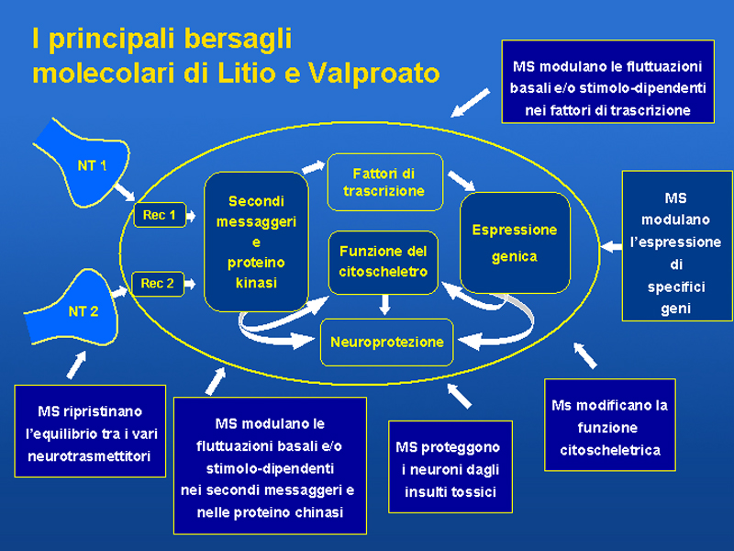
PRINCIPALI EFFETTI SUI BERSAGLI MOLECOLARI
DEGLI ANTIDEPRESSIVI TRICICLICI

Slide 45
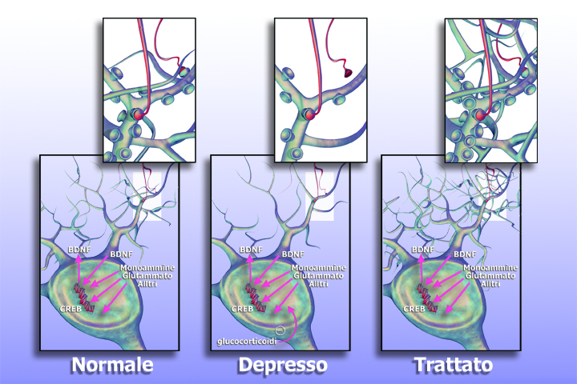

Slide 46
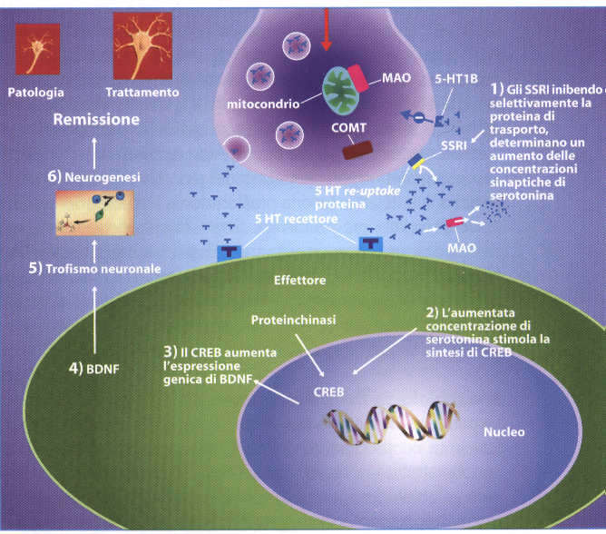

Slide 47
FINE

